Slide 1
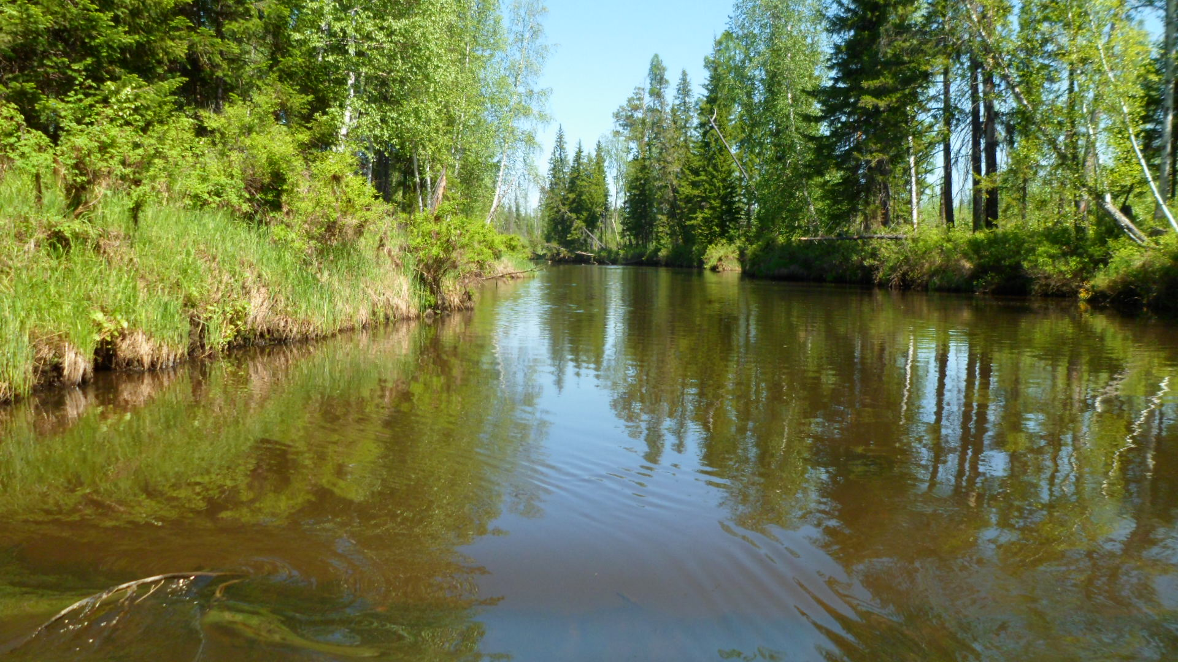
Решение рациональных
уравнений в 9 классе.
Учитель математики МКУ Атагайская СОШ
Нижнеудинского района Иркутской обл.
Дорофеева М.Я.

Slide 2
Цели:
- Обобщить и углубить знания обучающихся по данной теме;
- Научить использовать различные методы решения:
а) метод разложения на множители - группировки,
б)метод замены переменной - подстановки,
для подведения рациональных уравнений сложного вида к
более простому;
- Познакомить с различными видами рациональных уравнений:
симметрических, частного случая возвратных уравнений и с методом
их решения;
- Побуждать ребят к взаимоконтролю, самоконтролю и самоанализу при
выполнении заданий;
- Оказывать взаимовыручку, поддержку со стороны одноклассников –
ассистентов.
- Добиваться получения новых знаний через самостоятельное
выполнение заданий с последующей взаимопроверкой.

Slide 3
Устный тест – повторение.
К данным уравнениям приведены ответы, выбрать правильный ответ и объяснить почему?
ответы задания | 1 | 2 | 3 | 4
( х-3) ( х+7)=0 | 3; 7 | 3; -7 | -3;7 | -3;-7
х²- 6х + 5 = 0 | 5;1 | 2;3 | -5;-1 | -2; -3
х²- 25 = 0 | 0;5 | 1;25 | -5;5 | Нет решения
х² + 4х + 7 = 0 | 3,5; 2 | Нет решения | 2+; 2- | 1; 2,5
3( 1-х)+2 = 5 – 3х | Нет решения | 3;1 | Множество корней | 0;5

Slide 4
Решение уравнений третьей степени.
б) Решить уравнение: х³ – 3х + 2 = 0.
Решение. Используем метод группировки.
Перепишем уравнение, записав -3х = - х -2х,
получим х³ - х – 2х + 2 = 0, а теперь сгруппируем
(х³ - х) – ( 2х -2) = 0.
Вынесем общие множители: х( х² -1) -2( х -1) = 0,
х(х-1)(х+1) -2( х -1) =0, ( х-1) (х(х+1) -2) = 0,
х – 1 =0 или х² + х -2 =0,
х = 1 По т. Виета находим корни
х₁ + х₂ = - 1 х₁ ₌ - 2
х₁∙ х₂ = -2 х₂ = 1
Ответ: х₁ = х₃ = 1; х₂ = -2.

Slide 5
в) Решить уравнение:
х² + х – 5 + 3х + 4 = 0.
х х²+ х -5
Решение. Введем подстановку х² + х – 5 = t,
х
получим t + t/3 + 4 = 0. Освободимся от знаменателя, t² + 4t + 3 = 0, где t ≠ 0. Отсюда t₁ = - 3; t₂ = -1.
Подставив, получим х² + х – 5 = -3 или х² + х – 5 = -1
х х
х²+ х -5 + 3х = 0 или х²+ х -5 +х = 0, где х не равен 0.
х²+ 4х – 5 = 0 х²+ 2х – 5 = 0.
По т. Виета находим корни первого уравнения, получим
х₁ + х₂ = -4 х₁ = -5
х₁ ∙ х₂ = - 5 х₂ = 1
По формуле общего вида решаем второе уравнение , находим корни
х = 1 + √6 и х = 1 - √6.
Ответ: -5; 1; 1 + √6 ; 1 - √6.
Решение уравнений 4 – ой степени.

Slide 6
Решить уравнение: г) ( х² + 10х )² + ( х² + 5)² = 157.
Решение.
( х² + 10х )² + ( х² +10х + 25) = 157;
Пусть х² + 10х = t, тогда получим t² + t + 25 = 157;
t² + t – 132 = 0, t₁ = 11 и t₂ = - 12.
Освобождаясь от переменной , составим два уравнения
х² + 10х = 11 или х² + 10х = -12.
Решая эти уравнения:
х² + 10х - 11 = 0 и х² + 10х + 12 = 0 и
применяя т. Виета, находим корни.
Ответ: -11; 1; -5 + √13; - 5 - √13
.

Slide 7
Уравнения вида: (x+a)(x+b)(x+c)(x+d) = m
Уравнение ( x + a)( x + b) ( x + c)( x + d) = m,
где m - число, выполняется условие :
a + b = c + d или a + c = b + d или a + d = b + с, получаем равенство сумм других пар чисел. Если выполняется это равенство, то можно использовать метод замены переменной.

Slide 8
е) ( х+1)(х+2)( х+3)(х+4) = 24.
Решение. +1 + 4 = + 2+ 3. Данное условие равенства выполняется, поэтому раскроем скобки, группируя первый множитель с последним и второй с третьим.
Тогда данное уравнение примет вид:
( х² + 5х + 4) (х² + 5х +6) = 24.
Полагая х² + 5х = t, получим квадратное уравнение
( t +4)( t +6) = 24, решая его t²+ 10t =0, t( t + 10) =0, найдем корни t₁ =0, t₂= -10.
Затем решаем уравнения
х²+ 5х = 0 или х²+ 5х = -10.
х( х+5) = 0 или х²+ 5х + 10 = 0.
х = 0 и х =-5, или D < 0 - нет решения
Ответ: х₁ = 0 , х₂ = -5,

Slide 9
Решение симметрических уравнений.
Уравнения вида а₀х^{n} + a₁x^{n-1} + … + a_{k}x^{k} + … + a₁x + a₀ = 0, где коэффициенты членов, равно от стоящих от концов, равны между собой, называют симметрическими уравнениями.
Симметрические уравнения обладают следующими свойствами:
Симметрическое уравнение нечетной степени имеет корень х = -1, в чем можно убедиться непосредственной подстановкой;
Уравнение четной степени 2n решаются с помощью подстановки
V = x + 1/х сводится к уравнению степени n.

Slide 10
з) 2х⁴ + 3х³ - 16 х² + 3х + 2 = 0.
Решение.
Разделим обе части уравнения на х², получим
2х² + 3х - 16 + + 2/х² =0.
Сгруппируем (2х²+ 2/х²) + (3х+ 3/х ) - 16 = 0,
2(х²+12/х²) + 3(х+ 1/х ) - 16 =0.
Введем метод замены переменной, обозначим х+ 1/х = t, возведем в квадрат обе части равенства, получим
t² = (x + 1/х)² = x² + 2∙ x ∙1/х + 1/x², тогда
x² + 1/x² = t² – 2, и после преобразований квадратное уравнение имеет вид 2( t² – 2) + 3t - 16 =0.
Решая уравнение по общему виду 2t² -4 + 3t -16 = 0,
2t² + 3t – 20 = 0, получим корни t₁ = , t₂ = -4. Можно не решать, а сразу же записать ответы предыдущего уравнения.
Ответ: х₁ =1/2 , х₂ = -2+ √3 , х₃ = -2 - √3 , х₄ = 2.

Slide 11
Домашнее задание.
Вариант 1. Вариант 2.
а) ( х² – 6х)² -2( х – 3)² = 81; а) ( х² – 8х)² + 3( х – 4)² = 76;
б) х³ + х + 2 = 0; б) х³ + 3х² + 2х = 0.
в) 6х⁴ – 35 х³ + 62 х² – 35х + 6 = 0; в) 5х⁴ – 12х³ + 14х² – 12х + 5 = 0.
г) (х –1)(х+2)(х-3)(х+4) = 144; г) (х-1)(х-2)(х-3)(х-4) = 15.
д) (х² + х + 1)( х² + х + 2) = 12; д) ( 3х +2)⁴ – 13( 3х + 2)² + 36 = 0.
Ответы.
А{ 2; ½; 3; 1/3}. | В. 1. | С { -2; -1; 0}. | Д { -2; 1}. | Б{0; 1}.

